Slide 1
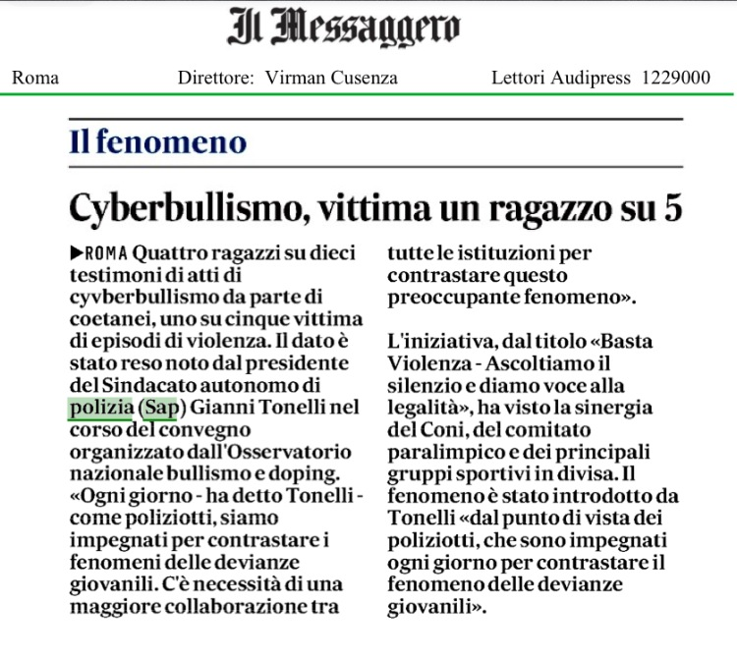
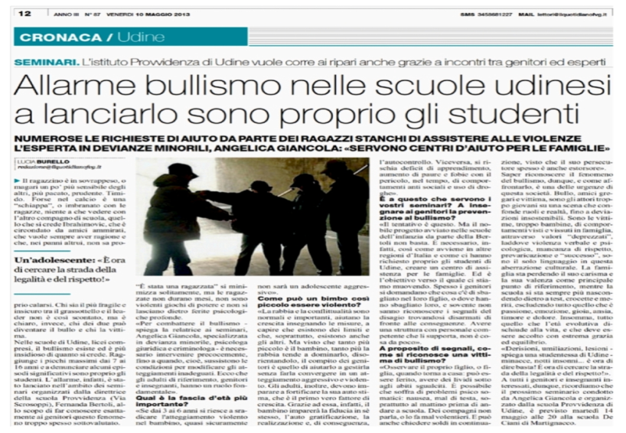
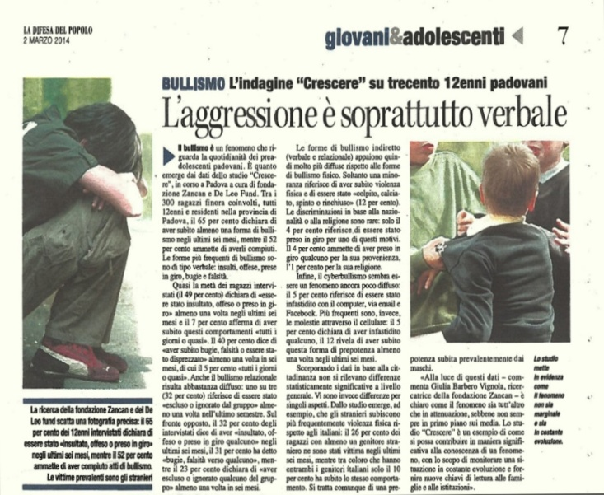
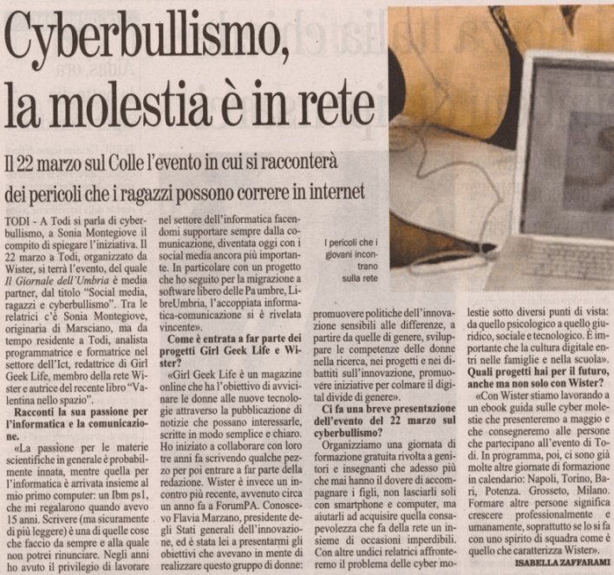
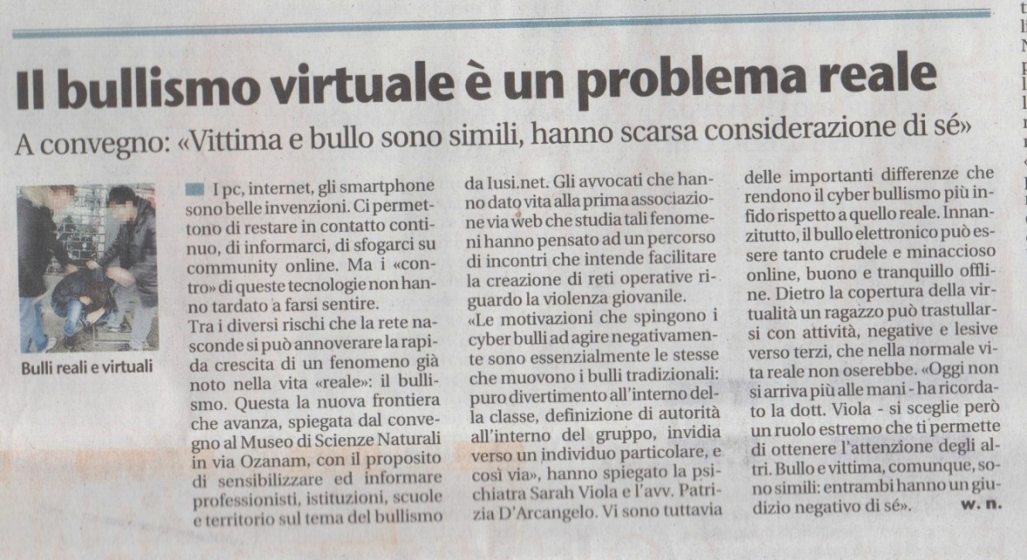
Di bullismo si parla tanto…
Progetto SAFETY NETS
Reti scolastiche a contrasto del bullismo e cyberbullismo
Aumento dei casi doppio negli ultimi due anni: + 8,13
Nel 2014 n.3333 consulenze T.A. di cui il 14,6% vittime di bullismo
Il 5,9% dei ragazzi che utilizza internet dichiara di aver subito di frequente azioni vessatorie. Le ragazze in percentuale maggiore dei ragazzi.
Il 56,3% dei casi sono femmine di età compresa fra gli 11 e i 14 anni

Slide 2
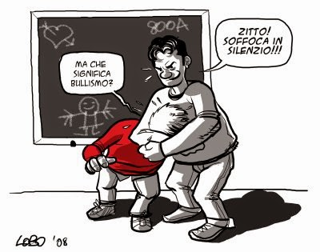
Che cosa è bullismo? Parliamone un po’ assieme…

Slide 3
uno scherzo: nello scherzo l’intento è di divertirsi tutti insieme, non di ferire l’altro;
NON È
un conflitto fra coetanei: il conflitto (litigio) è episodico, può accadere a chiunque, nell’ambito di una relazione paritaria
IL BULLISMO NON È:

Slide 4
…quindi ha bisogno di un pubblico!
Desiderio di apparire forte e potente
Per essere «sicuri»
di sembrare più forti
…nel modo più facile
INTENZIONALITÀ – CONTINUITÀ - ASIMMETRIA

Slide 5
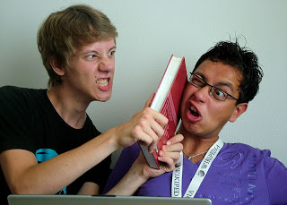
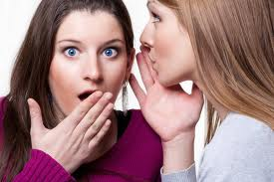
CARATTERISTICHE DEL BULLISMO
C’è il bullismo che si vede…
…e quello che si «sente»
picchiare, spingere, tirare i capelli, appropriarsi degli oggetti degli altri o rovinarli.
minacciare, insultare, offendere, prendere in giro, esprimere pensieri razzisti, estorcere denaro o beni materiali
escludere dal gruppo, isolare,
rivolgere smorfie e gesti
volgari, diffondere pettegolezzi
e calunnie, danneggiare i rapporti di amicizia

Slide 6
Bullismo: Attori principali 1. il bullo
Da solo….
Spesso è ossessionato dallo specchio…;
Molte volte subisce o assiste ad abusi e maltrattamenti in famiglia;
Ha difficoltà a confrontarsi con i pari;
Potrebbe assumere questi comportamenti per invidia e/o rabbia per la propria situazione;
Ha una scarsa conoscenza delle proprie emozioni;
Non riesce ad emergere in positivo.
Davanti agli altri….
Non perde occasione per dimostrare la propria forza fisica;
Cura l’apparenza;
Leader negativo;
Sicuro di se;
Senza scrupoli;
Rabbioso.

Slide 7
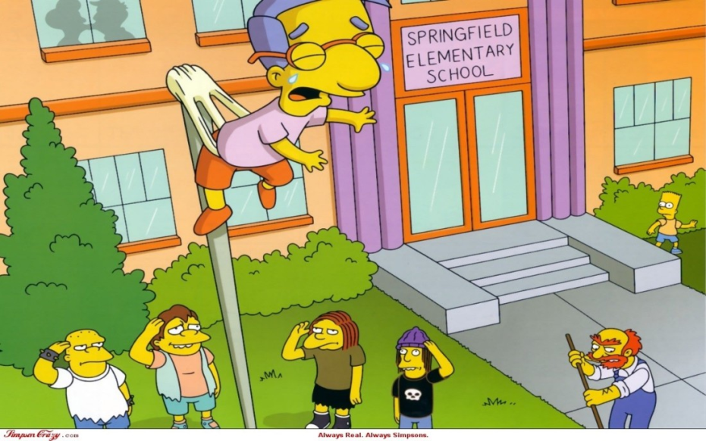
Bullismo: Attori principali 2. la vittima
è più debole della media dei coetanei;
è ansioso e insicuro, sensibile, prudente, tranquillo, fragile, timoroso;
è incapace di essere assertivo e di difendersi;
ha una bassa autostima ulteriormente svalutata dalle prevaricazioni;
è spesso solo, difficilmente crea amicizie;
nega l’esistenza del problema, accetta passivamente, si autocolpevolizza, si vergogna, ha paura di “fare la spia”;
può appartenere ad una diversa cultura o presentare disabilità.

Slide 8
Bullismo: indici predittivi della vittima
ha paura di andare/tornare da scuola da solo, o fare la solita strada;
non vuole prendere lo scuolabus;
chiede di frequente di essere accompagnato e/o ripreso da scuola in macchina;
si lamenta di essere malato nei giorni in cui dovrebbe andare a scuola;
non vuole andare a scuola, si assenta da scuola senza una chiara motivazione;
torna da scuola con i vestiti, o lo zaino disordinato e/o strappato;
torna affamato (ha paura di andare a mangiare nella mensa delle scuola);
è inibito, silenzioso e sembra aver preso la fiducia in se stesso,
diventa stressato o ansioso;
ha perso l’appetito o spesso non ha voglia di mangiare;
non vuole andare a dormire, ha incubi;
ha lividi inspiegabili, graffi o tagli;
perde le sue cose (astuccio, cappello) e si arrabbia facilmente;
non porta più suoi amici a casa.
non vuole parlare di cosa non va bene.

Slide 9
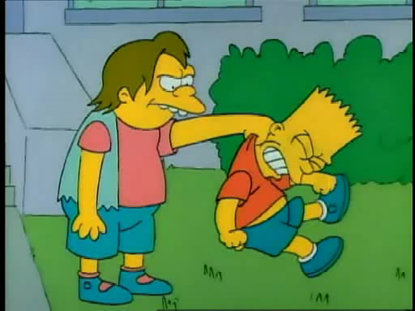
Bullismo: Attori principali 2. la vittima provocatrice
ricerca le attenzioni;
provoca gli attacchi del bullo e spesso contrattacca anche se in modo poco efficace;
è irrequieto, iperattivo, impulsivo, goffo, immaturo, ansioso e insicuro;
crea tensione e irritazione nei compagni e negli adulti;
ha una cattiva autostima.

Slide 10
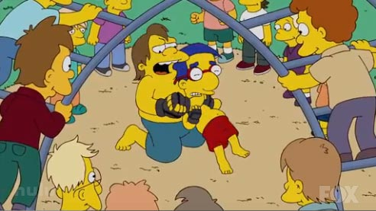
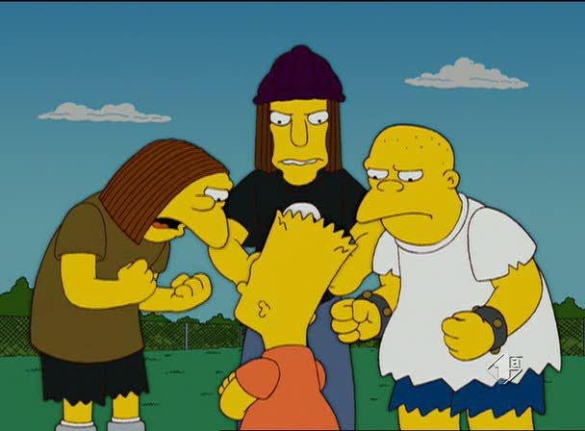
Bullismo: Comparse
3. Spettatori e gregari
Gli spettatori
I gregari
rinforzano il comportamento del bullo (incitandolo, ridendo o semplicemente guardando).
davanti alle prepotenze non fanno nulla e cercano di rimanere fuori dalla situazione
non prendono iniziative ma rinforzano il bullo ed eseguono i suoi “ordini”
spesso sono ansiosi e insicuri
scarsa popolarità tra i coetanei
credono che la partecipazione alle azioni bullistiche dia la possibilità di affermarsi

Slide 11
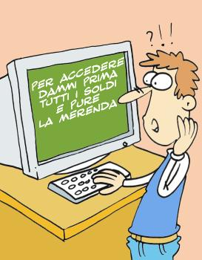
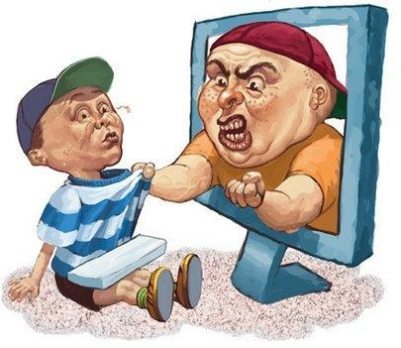
Il CYBERBULLISMO:
una definizione.
Atti di bullismo e di molestia effettuati tramite mezzi elettronici come l’e-mail, la messaggeria istantanea, i blog, i telefoni cellulari, etc..

Slide 12
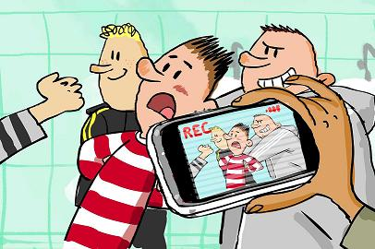
Il CYBERBULLISMO:
le caratteristiche.
parlare male di qualcuno su internet o via tel.;
spacciarsi per un’altra persona e scrivere messaggi che potrebbero comprometterla;
spedire o pubblicare messaggi aggressivi, per imbarazzare, minacciare o incutere paura;
rendere pubbliche in rete le informazioni confidate da qualcuno;
filmare un’azione di bullismo e la rende pubblica;
escludere una persona da un gruppo online, solo per ferirla.
;

Slide 13
Tipologie di Cyberbullismo:
Aspetti comportamentali.
Flaming: litigi on line nei quali si fa uso di un linguaggio violento e volgare;
Sexting: invio di testi, immagini e video a sfondo sessuale spesso senza la consapevolezza di scambiare materiale pedo-pornografico;
Harassment: molestie attuate attraverso l’invio ripetuto di messaggi offensivi;
Cyberstalking: invio ripetuto di messaggi che includono minacce fisiche, al punto che la vittima arriva a temere per la propria incolumità;
Denigrazione: pubblicazione all’interno di comunità virtuali quali mud, forum di discussione, messaggistica immediata, newsgroup, blog o siti, di “pettegolezzi” e commenti crudeli, calunniosi, offensivi, denigratori al fine di danneggiare la reputazione della vittima;
Outing estorto: registrazione delle confidenze – raccolte all’interno di un ambiente privato – creando un clima di fiducia e poi inserite integralmente in un blog pubblico;
Impersonificazione: insinuazione all’interno dell’account di un’altra persona con l’obiettivo di inviare dal medesimo messaggi ingiuriosi;
Esclusione: estromissione intenzionale di una persona dall’attività on line.

Slide 14
Chi sono le principali vittime del Cyber-Bullismo ?
DONNE;
MIGRANTI;
OMOSESSUALI.
Diffusione del « DIGITALE » tra i giovani e nelle scuole (Dati telefono azzurro 2015/2016)
Giovani
tra 14 e 18 anni
E’ iscritto ad almeno
un social network
91%
87%
Ha uno Smartphone
;
93%
Ha un Laboratorio Multimediale
Dei presidi sa dell’esistenza
di una pagina della scuola sui Social
46%
S C U O L E
55%
La pagina è gestita dagli studenti

Slide 15
Identikit del Cyber-Bullo secondo i Dirigenti Scolastici ?
Per il 70 % dei Dirigenti Scolastici i Cyberbulli sono indifferentemente maschi o Femmine;
Per il 19% sono in prevalenza ragazze;
Per l’11% soprattutto ragazzi.
Secondo il 78% dei Dirigenti Scolastici i Cyberbulli tendono a colpire i soggetti psicologicamente più deboli;
Genitori & Cyberbullismo
;
Gli Adulti sono esclusi dalla vita on-line dei loro figli (89%);
Il 20% non riesce proprio «a capire cosa è successo»;
Nel 49% dei casi i genitori hanno difficoltà a rendersi conto della
gravità dell’accaduto;
E nell’81% dei casi è portato addirittura a minimizzare l’accaduto.

Slide 16
Età del minore che chiede aiuto (A.S. 2015/2016)
Il 30% delle vittime di bullismo mette in atto comportamenti di autolesionismo;
Il 10% ha pensato o tentato il suicidio.
Due volte su tre la vittima è un preadolescente (11-14 anni);
Oggi però l’età si sta abbassando, anche a 5 anni (22% dei casi).

Slide 17
Identikit della vittima del cyberbullismo
Vive al Nord (45% dei casi) ;
E’ di nazionalità Italiana (85% dei casi);
E’ femmina (70% dei casi), mentre i bulli sono generalmente maschi (60%);
E’ di età compresa tra gli 11 ed i 14 anni (66%), ma ci sono numerosi casi (22%) in cui la vittima ha 5 anni;

Slide 18
Cyberbullismo: altri dati.
Tipologie di cyber attacco in base al sesso
Modalità Cyber | Maschi | Femmine
Flamming | 17 % | 8,7%
Denigration | 10,2% | 6,2%
Esclusion | 8,4% | 3,8%
Impersonation | 6,2% | 4,1%
Vittime | Occasionale | Grave | Totale
Bullismo Diretto | 11 % | 4% | 15%
Bullismo Indiretto | 16% | 7% | 23%
Cyberbullismo con cellulare | 7% | 2% | 9%
Cyberbullismo con Internet | 5% | 2% | 7%
Bulli | Occasionale | Grave | Totale
Bullismo Diretto | 11 % | 4% | 15%
Bullismo Indiretto | 16% | 6% | 22%
Cyberbullismo con cellulare | 6% | 3% | 9%
Cyberbullismo con Internet | 5% | 2% | 7%

Slide 19
Cyberbullismo: altri dati.
Cyberbullismo | 10-12 anni | 13-14 anni | 15-17 anni
Cybervittime | 22% | 31% | 47%
Cyberbulli | 7,8% | 27,4% | 64,8%
Sentimenti Cybervittime | Elementari | Medie | Superiori
Rabbia | 33% | 34,4% | 32,4%
Frustrazione | 33,3% | 31,6% | 30,0%
Tristezza | 33,3% | 24,6% | 18,8%
Atti Cyber | 12-13 anni | 14-15 anni | 16-17 anni
Cellulare | 26,3% | 45,8% | 27,9%
Internet | 20,5% | 42,4% | 37,1%
Le vittime si sono confidate con
Nessuno | 43,7%
Un amico/a | 26,8%
Genitori | 15,5%
Adulto di riferimento | 8,5%

Slide 20
Cyberbullismo: le tecnologie a supporto.
SMARTPHONE
Benefici | Permettono anche ai più piccoli di contattare e di essere contattati da amici, familiari ed altre figure di riferimento, soprattutto in situazioni di emergenza
Rischi | Sono il principale mezzo attraverso il quale agisce il CyberBullo, attraverso telefonate, SMS, condivisione di immagini moleste, email, registrare filmati ecc.
MESSAGGI INSTANTANEI
Benefici | Permettono di comunicare molto velocemente con amici e familiari. Diventa quindi un valido strumento di socializzazione.
Rischi | E’ difficile controllarli e quindi si possono spedire messaggi molesti senza correre il rischio di essere scoperti.
WEBCAM
Benefici | Permettono di vedere in tempo reale le persone con cui si chatta. Possono essere utilizzate anche per scopi scientifici, ad esempio organizzare videoconferenze tra scuole in differenti parti del mondo.
Rischi | Utilizzare le webcam vestiti in modo succinto e/o assumendo pose inopportune, perché si corre il rischio di essere manipolati, minacciati o ricattati.
CHAT
Benefici | Molte chatrooms sono organizzate intorno ad un tema, un argomento così è possibile incontrare e confrontarsi con persone di tutto il mondo scambiando e condividendo idee.
Rischi | Le chatrooms pubbliche possono essere frequentate da chiunque, pertanto è pericoloso pubblicare informazioni private che possono essere usate da malintenzionati che creano un contatto mentendo sulla propria identità.
SOCIAL NETWORK
Benefici | Promuovono e facilitano la socializzazione con amici ed altri coetanei.
Rischi | Permettono di lasciare commenti offensivi. Inoltre i falsi profili sono abbastanza comuni per cui non sempre siamo in grado di sapere con chi stiamo comunicando. Negli ultimi tempi è sempre più frequente scoprire che qualcuno a nostro nome, ed a nostra insaputa, pubblica sulla bacheca dei nostri amici commenti offensivi o filmati sconvenienti.

Slide 21
Iniziative scolastiche per combattere il cyberbullismo
Il 39% delle scuole ha già attuato azioni specifiche contro il Cyberbullismo
Pochissime, solo il 10%, ha un programma di monitoraggio del fenomeno.
Il 63% intende farlo nell’anno scolastico 2016/2017
Nel 36% degli istituti la partecipazione non supera la metà dei genitori.
Nel 48% delle Scuole che hanno rilevato la poca partecipazione dei genitori sono stati avviati programmi di informazione
Ed il 43 % uno sportello di ascolto

Slide 22
La legge 3139-B, Disposizioni a tutela dei minori per la prevenzione ed il contrasto del fenomeno del bullismo
Ogni scuola avrà un docente con funzioni di referente per le iniziative contro bullismo e cyberbullismo;
Gli uffici scolastici regionali finanzieranno progetti per azioni integrate di contrasto a bullismo e cyberbullismo;
Il dirigente avrà l’obbligo di informare il genitore;
Si potrà chiedere al gestore del sito internet l’oscuramento, la rimozione o il blocco dei contenuti. Questi provvedimenti dovranno essere adottati entro 24 ore;
Nascerà un tavolo tecnico che stenderà un piano di azione integrato, non solo per il contrasto al bullismo ed al cyberbullismo, ma anche per monitorare i due fenomeni e la loro evoluzione.

Slide 23
Prevenzione del fenomeno a scuola.
Coinvolgere la comunità scolastica informando e formando i docenti, i genitori, il personale ATA e gli studenti sui rischi che un uso non sicuro delle nuove tecnologie può favorire;
Nominare all’interno della scuola un TEAM anticyberbullismo che si assuma la responsabilità di coordinare le attività di prevenzione. Il team sarà formato da un docente affiancato da genitori e studenti;
Ricerca di partners esterni nei servizi sociali e sanitari, ma anche nel privato sociale e nelle Forze di Polizia;
Collaborazione con altre scuole e con il servizio «P2P» condividendo idee e buone prassi.

Slide 24
Contrastare il fenomeno a scuola.
Indagare sul fatto;
Informare docenti e genitori;
Sostenere la vittima e suggerire:
- Di non vendicarsi;
- Di conservare le prove e consegnarle a genitori e docenti;
- Di modificare i dettagli del proprio profilo;
- Di inserire il nominativo del Cyberbullo tra gli indesiderati e cancellarlo dalla lista degli amici;
Nei casi più gravi di cambiare numero di telefono;
Ascoltare il bullo e farlo riflettere sui propri comportamenti e sulle loro conseguenze, che possono essere anche gravissime;
Prevedere adeguate sanzioni retributive, riparative e punitive;
Contenere l’accaduto :
- Contattando il provider e rimuovendo il materiale postato;
- Confiscando il telefonino e cancellando il materiale offensivo;
- Contattando la Polizia se il materiale è illegale (es video pornografici o pedopornografici).

Slide 25
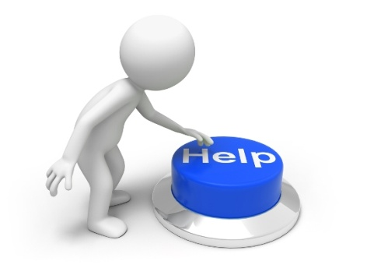
Cyberbullismo e legge italiana.
…ma il bullismo è un reato?
Giuridicamente i termini bullismo e cyberbullismo non esistono.
La legge, però, punisce alcune condotte legate ad episodi di bullismo
Percosse o lesione personale (artt. 581 e 582 c.p.)
Minaccia (art. 612 c.p.)
Ingiuria o diffamazione (artt. 594 e 595 c.p.)
Violenza privata (art. 610 c.p.)
Molestia o disturbo alle persone (art. 660 c.p.)
Interferenze illecite nella vita privata (art. 615 bis c.p.)
Atti persecutori (art. 612 bis c.p.) conosciuto come STALKING
^{ - Depenalizzato nel 2016}
800.66.96.66 - Numero verde (miur et al) ;
113 polizia di stato – 112 carabineri;
199151515 – telefono azzurro;
0961/745518 – Centro Calabrese di Solidarietà;
www.generazioniconnesse.it
Oppure:
Insegnanti, allenatori, sacerdoti, pediatra, medico di famiglia, neuropsichiatria infantile, consultorio familiare… insomma
…OGNI ADULTO DI FIDUCIA

